Slide 1
목차
network 구조 (2p)
student model 변수 선언 코드 (3~4p)
generator 손실 계산 코드 (5p)
KD loss 함수 코드 (6p)
y_와 y_pred 변수 (7p~8p)
github 주소 (9p)
10/29 임에딘

Slide 2


















Network 구조
$${D(x)}_{ }$$
$${1/0}_{ }$$
$$teacher$$
$$G_{Et}{(x)}^{ }$$
$$G_{Dt}{(z)}^{ }$$
$$z_{ }$$
$${t_Data x′}_{ }$$
$$knowledge$$
$$distillation$$
$${Data x}_{ }$$
$$G_{Es}{(x)}^{ }$$
$$G_{Ds}{(z)}^{ }$$
$$loss$$
$$x$$
$$z_{ }$$
$${s_Data x′}_{ }$$
$$student$$
$${D(x)}_{ }$$
Soft
predictions
$$reconstruction$$
$$loss$$
$$f_{D}{(x)}^{ }$$
$$f_{D}{(x′)}^{ }$$
$$adversarial loss$$

Slide 3
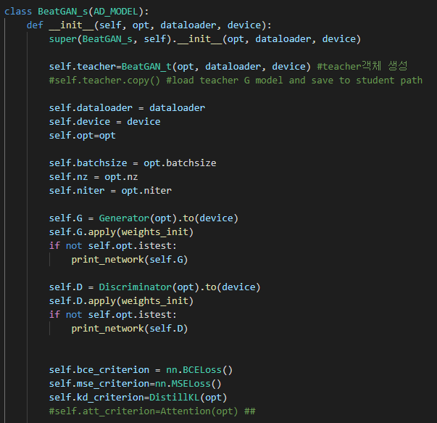
1
* student model 코드 (다음 페이지까지)
teacher 객체 생성
Knowledge Distillation 손실함수
2

Slide 4
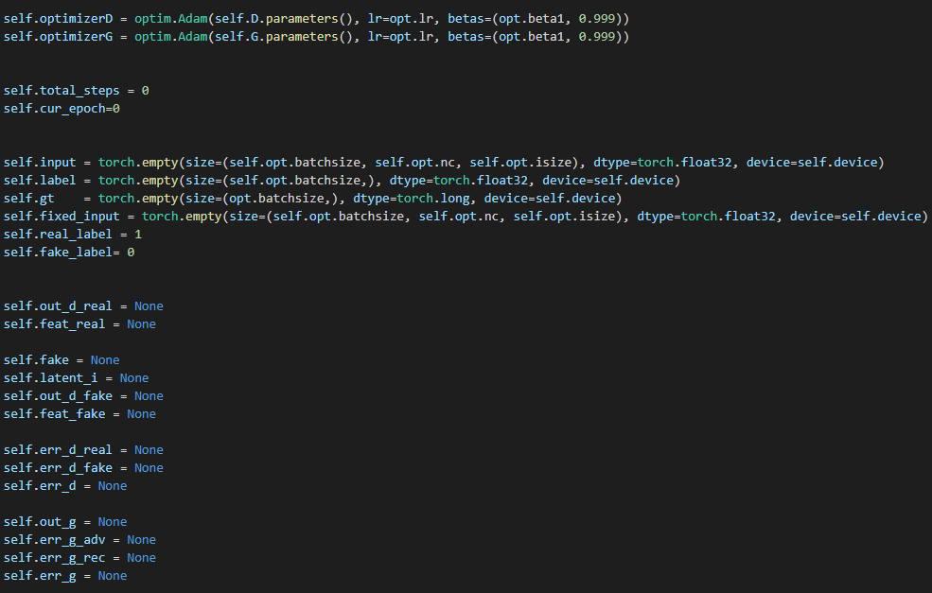
1
2
1
* student model 코드 (이어서)
input, fake : x, x’
feat_real, feat_fake : f(x), f(x’)
generator 손실 (update_netg에서 자세히 설명)
2
3

Slide 5
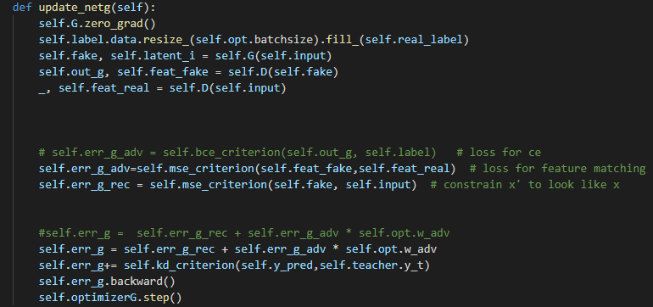
* Generator의 손실
2
3
1
4
(1)err_g : Generator의 손실
(2)err_g_adv=f(x)와 f(x’)의 손실
(3)err_g_rec=x와 x’의 손실
(4)kd_criterion=student의 soft prediction과
teacher의 ground truth label의 손실

Slide 6
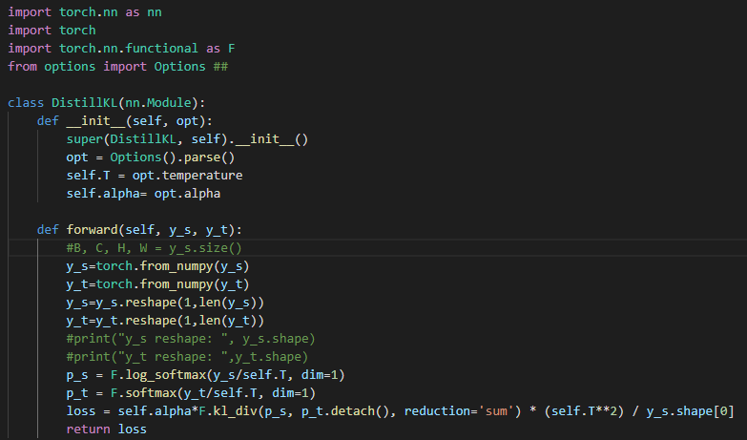
* Knowledge Distillation 손실함수
Notes:
기존 코드와 거의 유사하며 numpy-> tensor로 변환하고 차원을 변경하는 코드가 총 4줄 추가되었습니다. (torch.from_numpy와 reshape 호출)

Slide 7
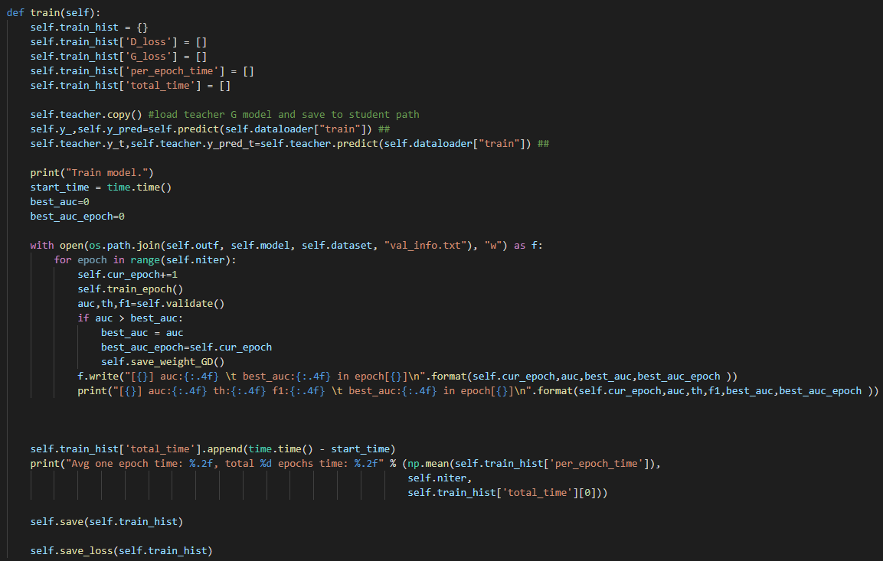
* student model의 train 함수
predict함수에서 (뒷 페이지)
y_와 y_pred가 리턴됩니다.
teacher model의 y_ 변수와
student model의 y_pred 변수
두개를 받아 kd loss에 넣었습니다.
이를 위해
teacher model로부터 리턴값을 받아옵니다.
(y_t, y_pred_t)

Slide 8
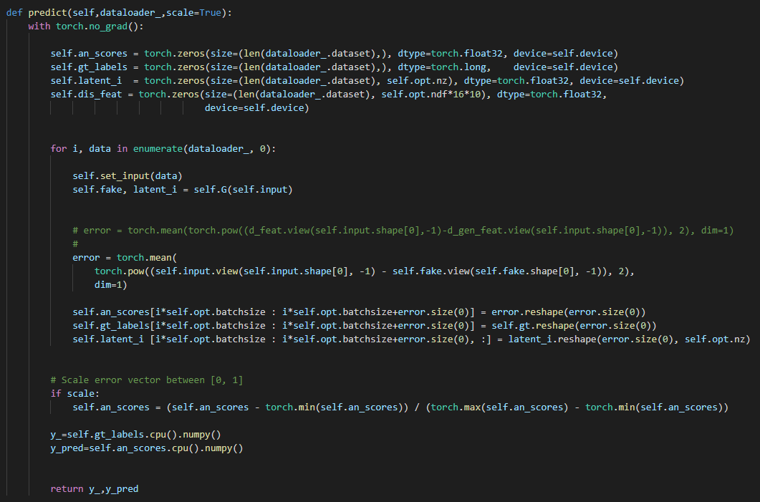
*predict 함수
리턴되는 값:
y_
y_pred
y_
gt_labels를
받아옵니다.
(ground truth
label)
(2) y_pred
an_scores를
받아옵니다.
(error)

Slide 9
github 주소
https://github.com/edinide/Self-Improving-BeatGAN-via-Knowledge-Distillation

